Slide 1
第 五 章
5.6 地面、大气及地-气系统的辐射平衡
大气科学学院本科课程

Slide 2
5.6 地气系统的辐射平衡
重点：掌握净辐射的概念
系统或物体收入辐射能与支出辐射能的差值.
辐射差额 (净辐射) =辐射收入-辐射支出

Slide 3
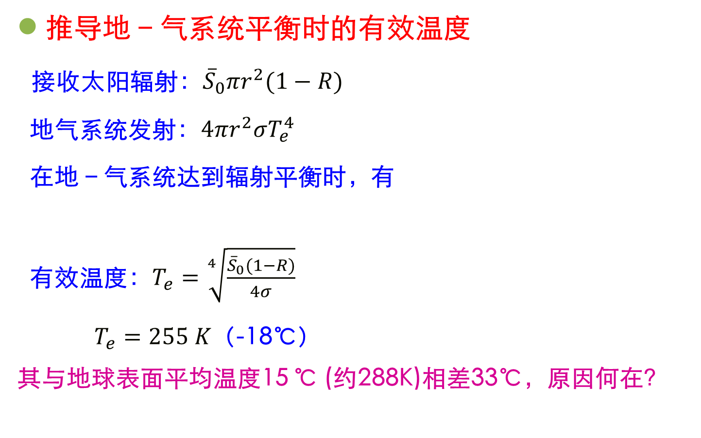
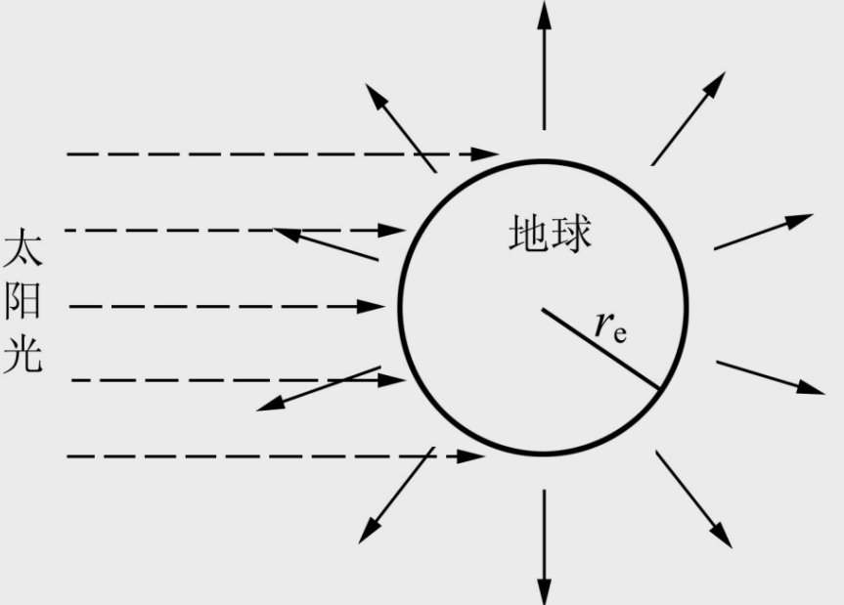

地气系统辐射平衡

Slide 4
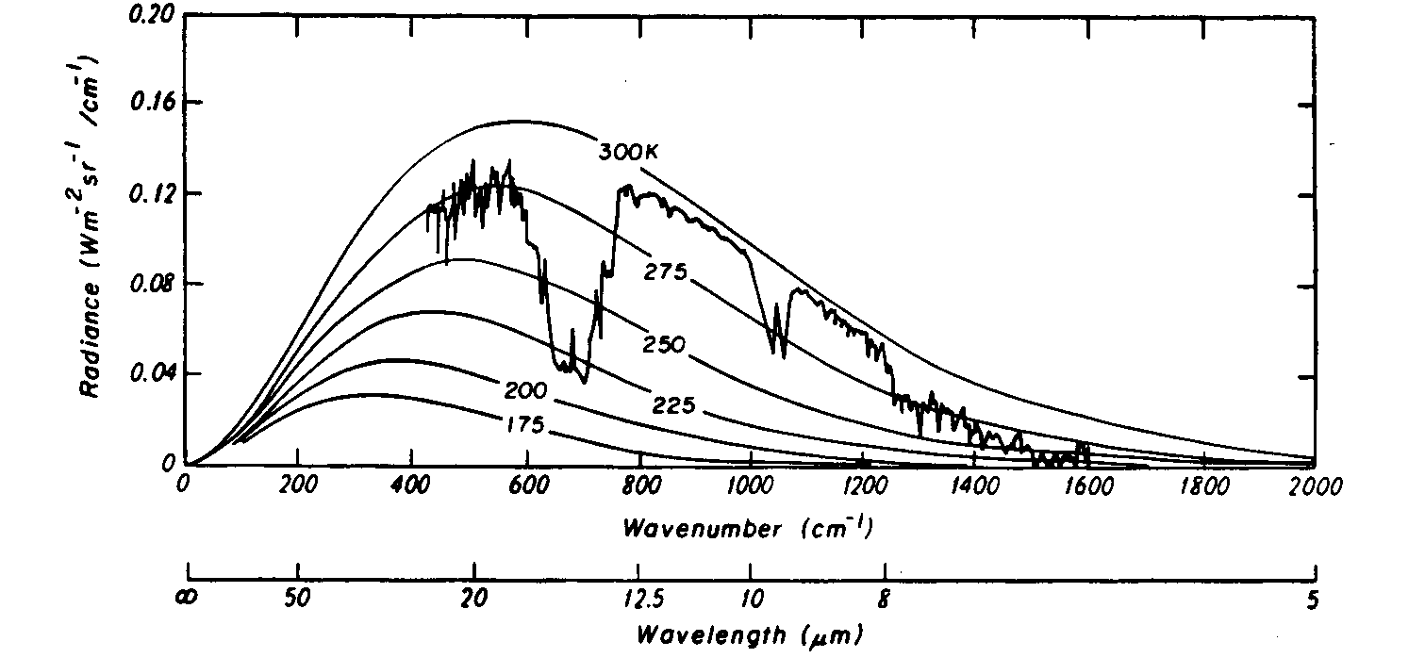
不同地球大气温度计算出的理论普朗克辐亮度
Theoretical Planck curves:
Earth ~300K,
peak emission ~15 μm
CO₂
O₃
H₂O
实测谱的包络线很接近于温度约290K的黑体的发射谱，这一温度大致为地表的温度。相当一部分热红外辐射被大气中的各种气体捕获了。

Slide 5
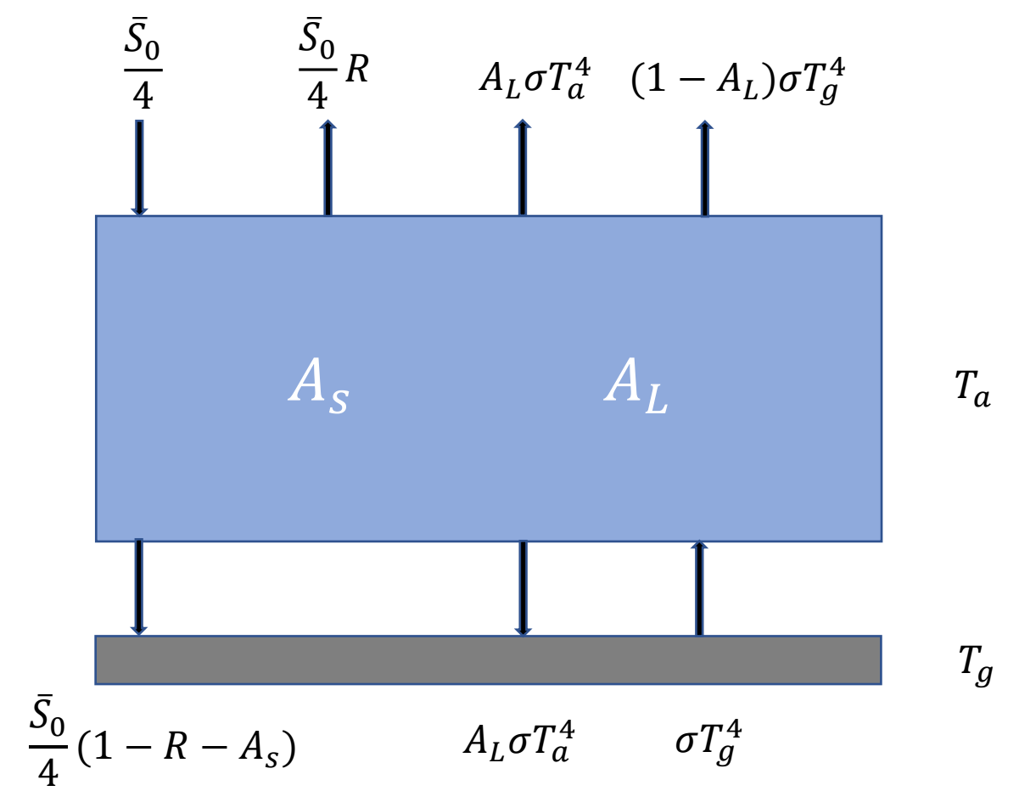
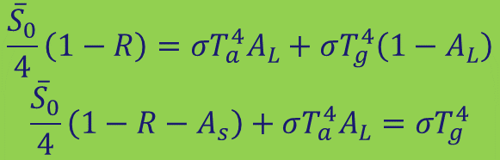
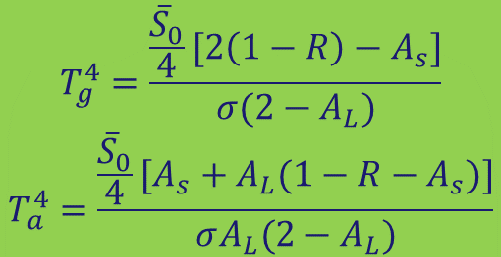
地气系统辐射平衡
大气温室效应：大气层让太阳短波辐射通过，但对长波有吸收，使地面保持较高温度。
温室效应的辐射平衡模式

Slide 6
温室效应
例如：取A_{l} = 0.8，A_{s}=0.2，R=0.3 代入（5.6.4）后，有 T_{g} = 278.6 K，T_{a} = 247.7 K。
可见，大气层的存在使地面平衡温度高于全球的有效温度(255 K)，而大气层的平均温度却低于全球的有效温度。

Slide 7
问题：大气中温室气体增加，地面温度如何变化？
大气中的水汽、二氧化碳和臭氧是对长波辐射吸收的主要气体，这些气体的含量增加，将使A_{l} 加大，从而导致地面增温。目前已有足够的证据表明大气中CO₂含量有增加的趋势，这将导致全球变暖。
问题：那么，云量的增加，以及大气对太阳辐射的吸收率增加，对地面温度分别有何影响？

Slide 8
地气系统辐射差额
理解以下概念：地面短波（长波）净辐射通量密 度（5.6.12）（5.6.18）、大气逆辐射、地面有效辐射（5.6.19）

Slide 9
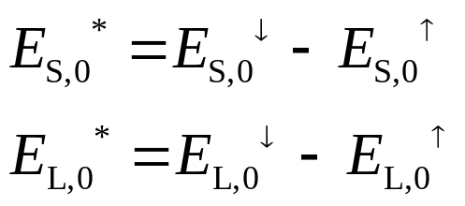
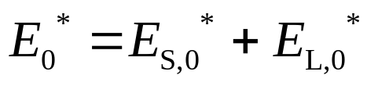
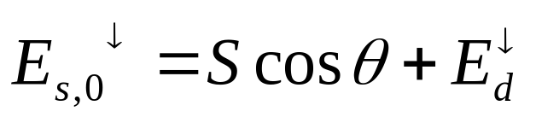
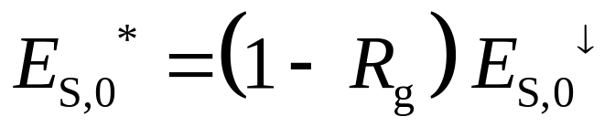
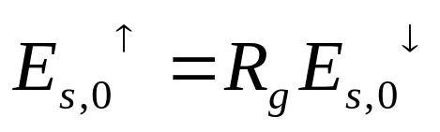
1.地面的辐射差额
1. 地面的辐射差额
（1）短波净辐射通量密度：入射到水平面的太阳短波辐射通量密度：太阳直接辐射+天空散射辐射

Slide 10
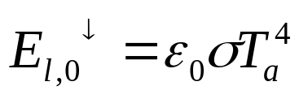
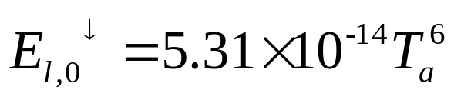
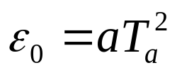
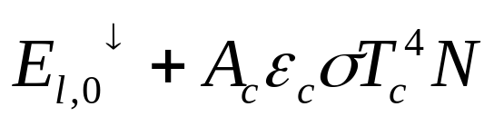
1.地面的辐射差额
（2）入射到地面的长波辐射
大气逆辐射 ：入射到地面的长波辐射，来自整层大气的辐射。
由两部分组成: 1) 大气本身的热辐射;
2) 云的热辐射。
晴天大气逆辐射通量密度：
考虑云层的影响：

Slide 11
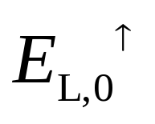
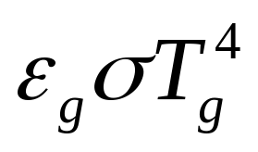
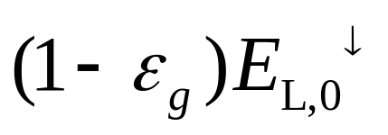
1.地面的辐射差额
（3）地面向上的长波辐射
地面发射的长波辐射+地面反射的部分大气逆辐射
地面发射 地面反射
=
+

Slide 12
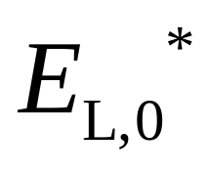
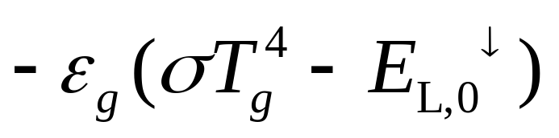
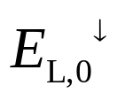
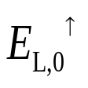
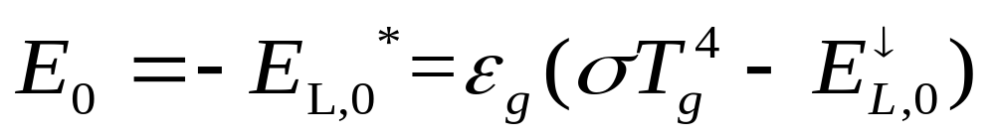
1.地面的辐射差额
（4）地面长波净辐射和地面有效辐射
一般情况， < ，表明地面净长波辐射的作用是使地面冷却。
地面有效辐射E₀：地面向上的长波辐射和大气逆辐射之差。
=

Slide 13
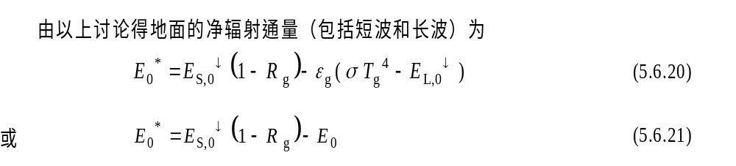
1.地面的辐射差额
地球表面的辐射差额（净辐射）：就是地面所吸收的太阳短波辐射和地面放出的有效辐射（长波）之差。
在白天无云条件下，E₀*是正值，地面升温；而在夜间，因无太阳辐射，E₀*是负值，则地面降温。

Slide 14
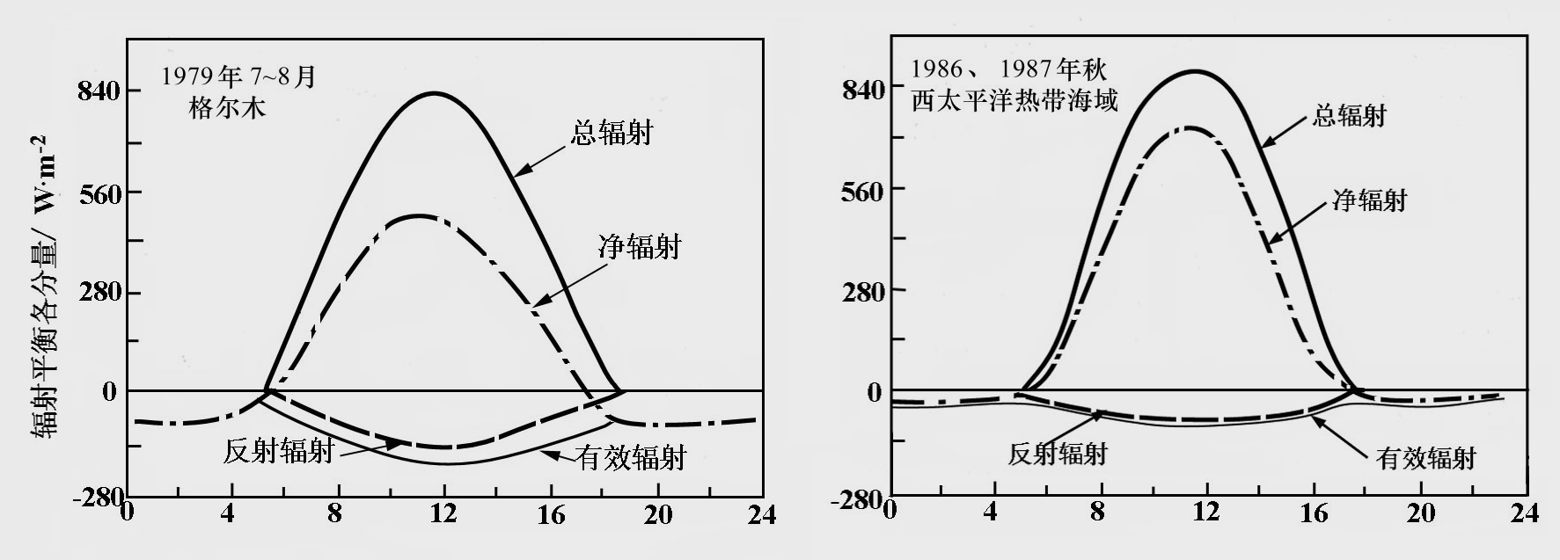
1.地面的辐射差额
内陆和海洋比较：
（1）洋面反射小⟶有效辐射小⟶辐射差额大；
（2）内陆温度变化大⟶有效辐射变化大。

Slide 15
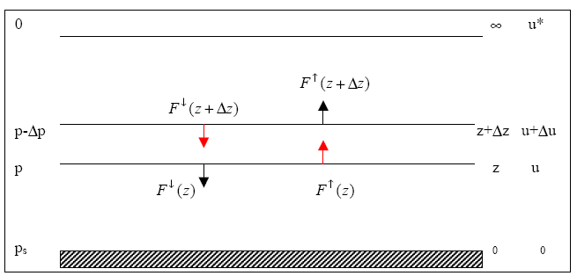
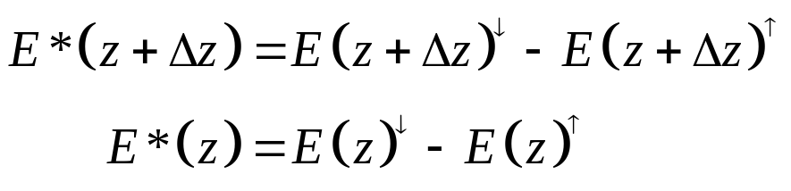
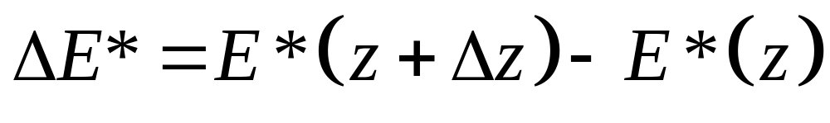
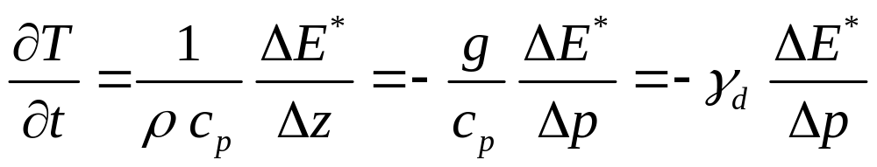
2.大气的辐射差额
（1）某一层大气的辐射差额
大气变温率的计算
  对于光学薄层
  薄层辐射差额（净辐射）
  变温率

Slide 16
2.大气的辐射差额
净辐射通量密度∆E*：包括短波辐射和长波辐射的净辐射通量密度。
短波辐射的净辐射通量密度：取决于这一层大气对太阳辐射的吸收能力；
长波辐射引起的变温率：取决于这层大气中对长波辐射吸收物质的多少及气层本身的温度。

Slide 17
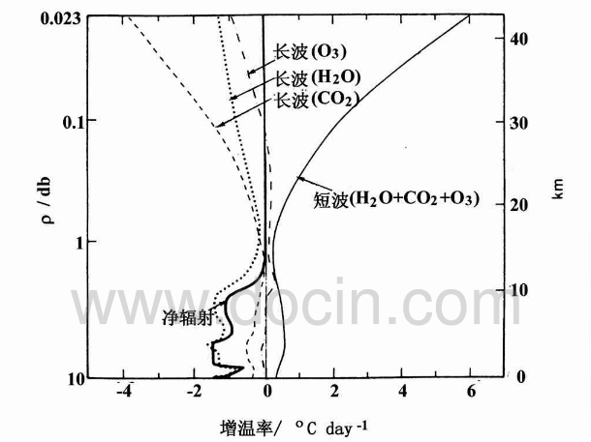
2.大气的辐射差额
不同吸收气体所引起的大气温度变化的垂直分布

Slide 18
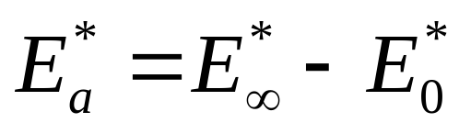


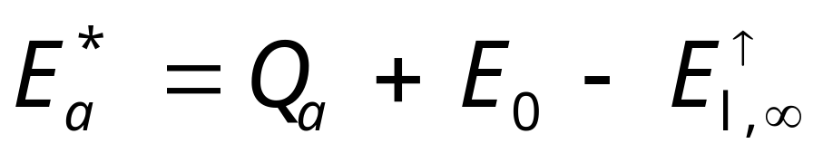
2.大气的辐射差额
（2）整层大气的辐射差额
在大气上界净辐射为零， 。而 一般为正。
因此整层大气的辐射差额为负值，缺少那部分的能量通过地面提供的显热和潜热得到补偿。
若分别考虑短波和长波辐射能量的收支关系，有
大气吸收的太阳短波辐射
地面有效长波辐射
透过大气上界射向空间的长波辐射

Slide 19
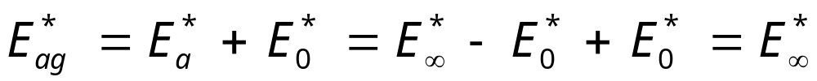
3.地-气系统的辐射差额
把地面直到大气上界作为一个整体，其辐射能净收入就是地-气系统的辐射差额，表示为：
地气系统的辐射差额：以地面为下底，以大气上界为顶的整个垂直气柱内接收到的太阳短波辐射与大气上界向太空放出的长波辐射之差。
即大气顶部的净辐射就是地-气系统的辐射差额。

Slide 20
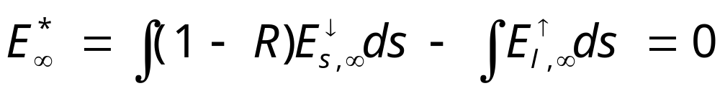
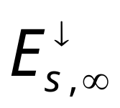
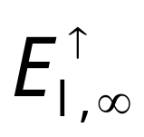
4.观测到的辐射平衡
1） 大气顶部观测到的辐射平衡
在几年的时间尺度上，地球作为一个整体是处于辐射平衡的。当能量以短波辐射形式进入地球大气系统时，必须有相同数量的能量以长波辐射的形式离去。
大气顶部的净辐射通量密度为：
是入射到大气顶部的太阳短波辐射通量密度；
是透过大气顶部向外射出的长波辐射通量密度。

Slide 21
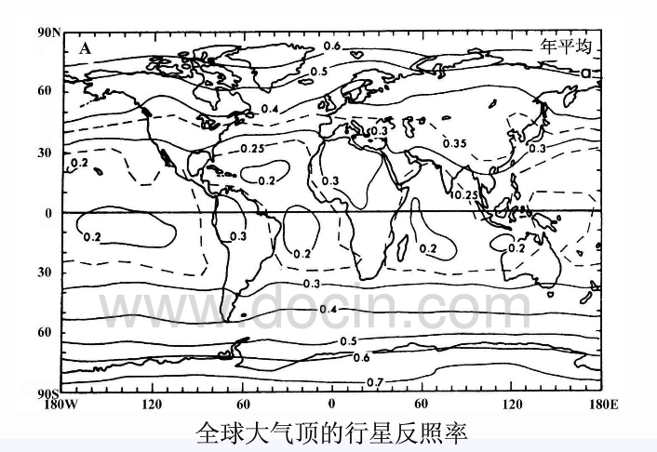
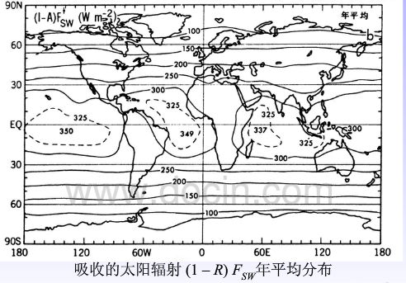
4.观测到的辐射平衡

Slide 22
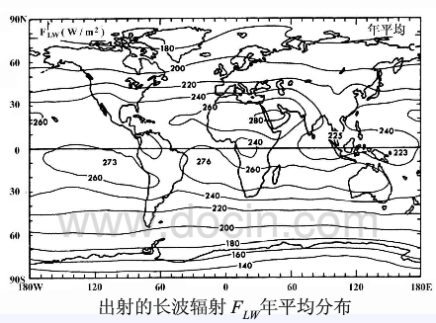
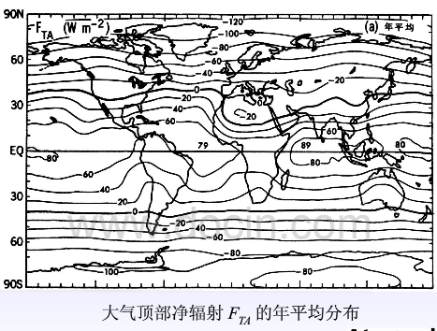

Slide 23
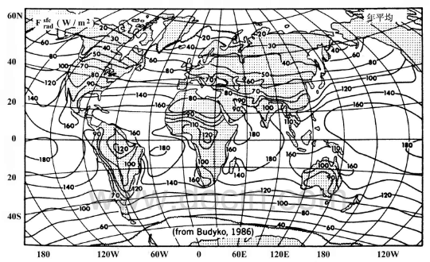
2）地球表面观测到的辐射平衡
全球地表面的年平均净辐射通量密度

Slide 24
完

